Slide 1
유니티를 사용하는 횡스크롤 게임
캡스톤 디자인 II
박문수 20163134
김민혁 20163116
김시훈 20182599
여동현 20182634
김경민 20172032

Slide 2
목차
캡스톤 디자인 II
프로젝트 개요
게임 디자인
작업 분담
개발 도구
개발 일정
CONTENTS
CONTENTS
CONTENTS

Slide 3
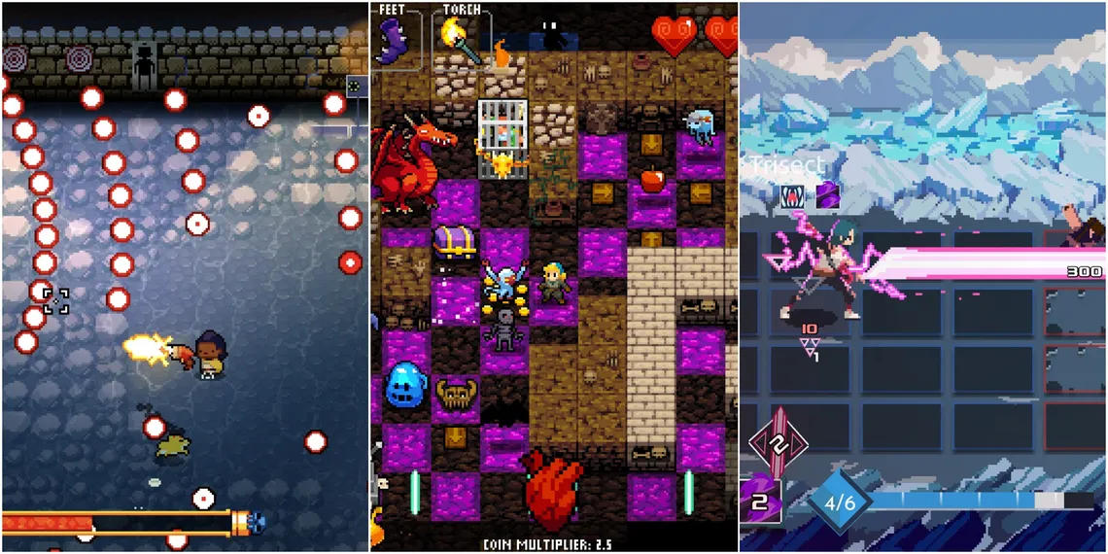
프로젝트 개요
캡스톤 디자인 II
선정 동기
빠르게 프로토타입을 개발할 수 있음
에셋스토어에 관련 리소스가 많음
게임 특성상 수많은 경우의 수가 있어 쉽게 질리지가 않음
로그라이크 게임

Slide 4
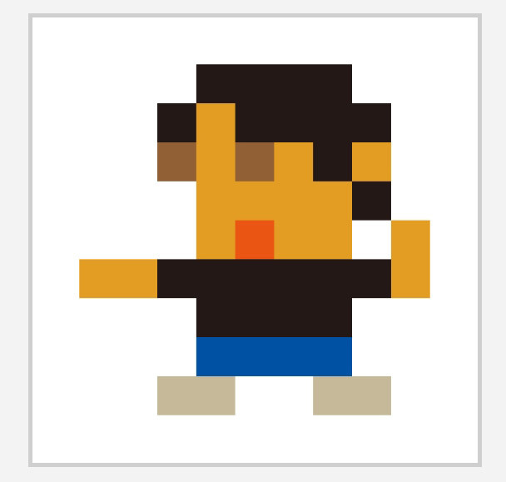
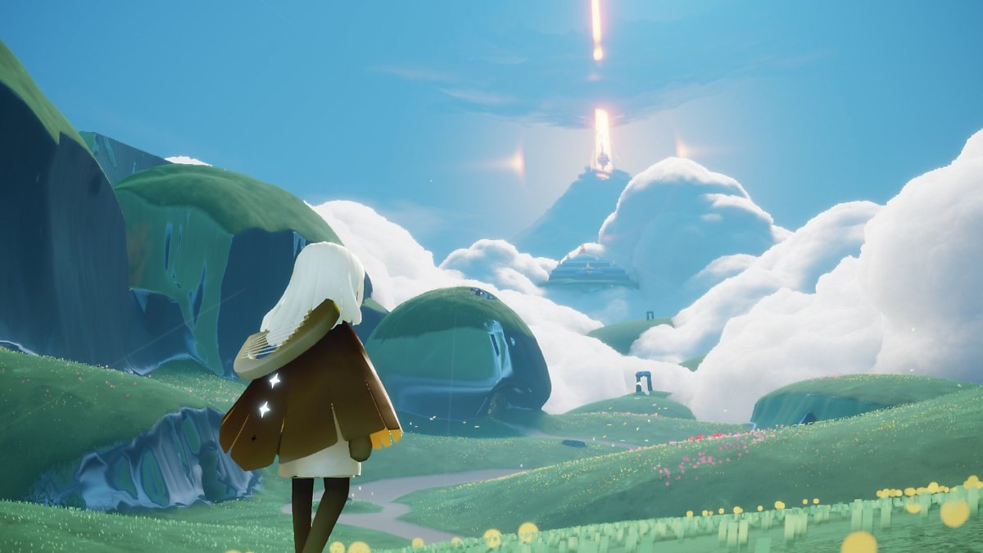
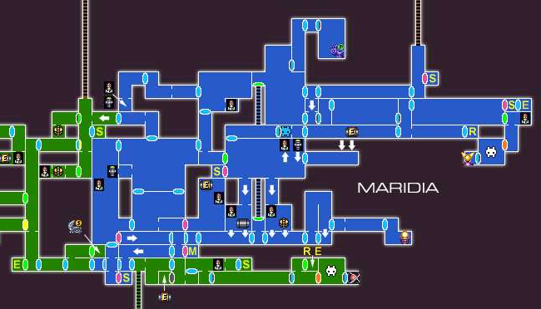
게임 디자인
캡스톤 디자인 II
도트
에셋스토어에 수많은 픽셀 그래픽의 리소스가 있어 구하기 용이하고 없어도 쉽게 리소스 제작이 가능
밝은 분위기
접근하기 어렵지 않은 분위기를 조성하여 많은 사람이 플레이 할수 있게 함
매트로배니아
한정된 배경을 최대한 효율적으로 활용하면서 설득력있고 지루하지 않게 구조화하는 설계

Slide 5
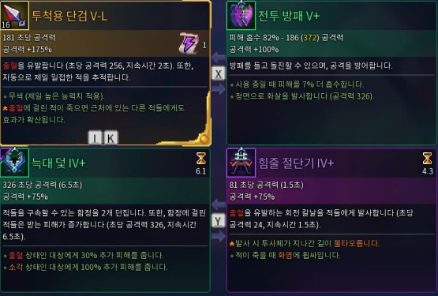
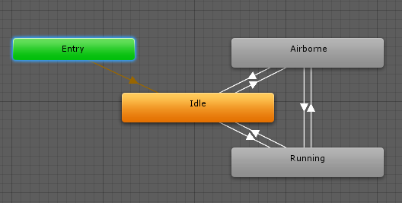
작업 분담
캡스톤 디자인 II
캐릭터 구현
김민혁
캐릭터 상태 제어
스테이트 패턴을 사용하여 캐릭터의 상태를 구현
다양한 무기 구현
데커레이터 패턴을 사용하여 다양한 무기의 바리에이션을 구현

Slide 6
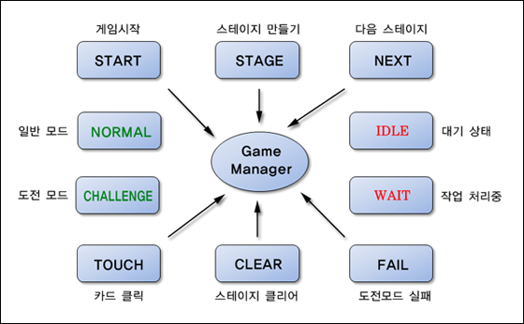
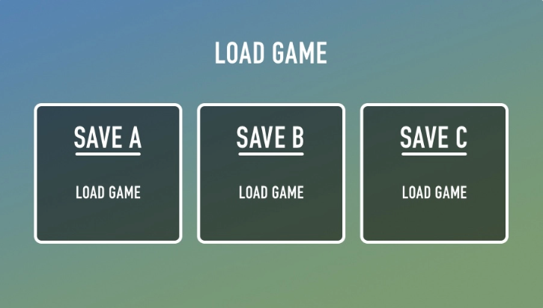
작업 분담
캡스톤 디자인 II
게임 관리자
여동현
게임 자원 관리
플레이어의 시작 게임설정등을 초기화하거나 UI, 사운드등의 자원을 관리
진행상황 저장 및 불러오기
보유한 자원으로 현재 진행상황을 저장하거나 불러오는 기능 구현

Slide 7
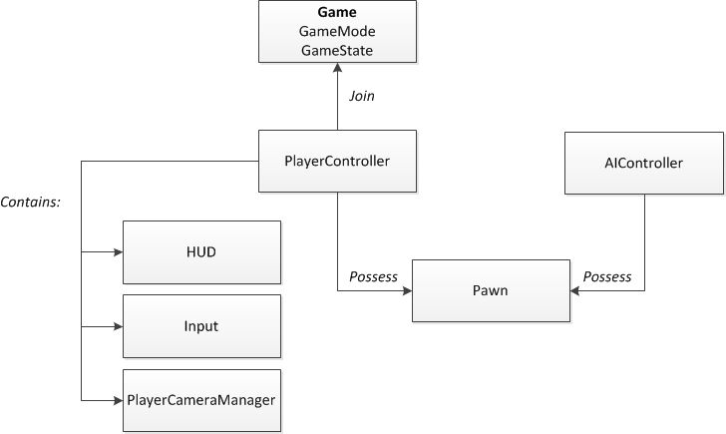

작업 분담
캡스톤 디자인 II
프레임 워크
박문수, 김시훈
게임 제어
프리팹 생성, 데이터 관리, 사운드 재생, UI, 입출력등을 제어하는 기능을 구현
기타 작업 지원
다른 작업에서 필요한 기능이나 인원이 필요한 경우 지원

Slide 8
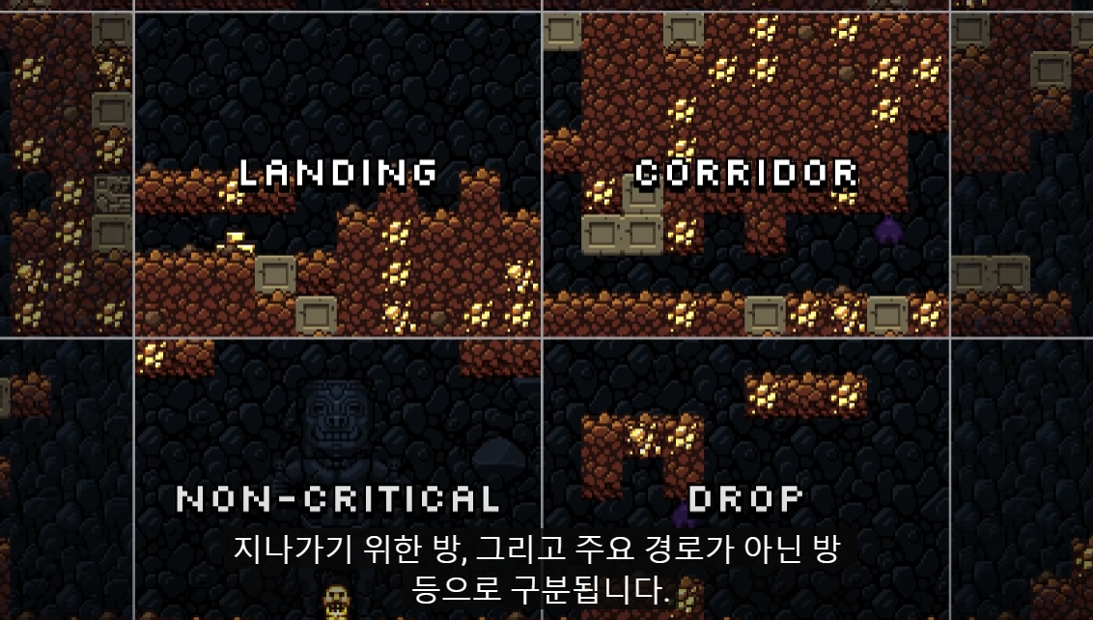
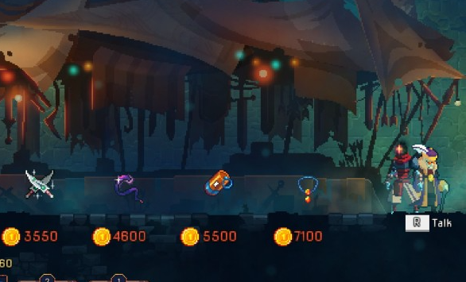
작업 분담
캡스톤 디자인 II
스테이지 구현
김경민
스테이지 구현
플레이어가 활동할 무대를 일정한 규칙에 벗어나지 않는 한도안에 랜덤생성하도록 구현
상호작용 구현
Npc 거래기능등의 환경과 자연스러운 상호작용 구현

Slide 9




개발 도구
캡스톤 디자인 II
유니티 엔진
게임 엔진의 기능을 이용하여 빠르고 쉽게 게임을 개발
비주얼 스튜디오
마이크로소프트가 개발한 IDE을 이용해 C#으로 게임 기능을 구현
깃허브
깃허브의 소스코드 저장, 공유 기능을 이용해 협업 공간으로 사용
DocFX
DocFX를 이용한 코드의 문서화
그로인한 협업 생산성 향상

Slide 10
개발 일정
캡스톤 디자인 II
 | 1 | 2 | 3 | 4 | 5 | 6 | 7 | 8 | 9 | 0 | 11 | 12 | 13 | 14 | 15
기획 | 게임에 필요한 기능 기획
디자인
프로토타입 제작 |  |  |  | 플레이 할수 있는 버전을 빠르게 구현
게임개발 |  |  |  |  |  |  | 추가기능, 리팩토링, 디자인 패턴 적용
테스트
수정

Slide 11
감사합니다

